Slide 1




সমাজবিজ্ঞান ক্লাসে

Slide 2
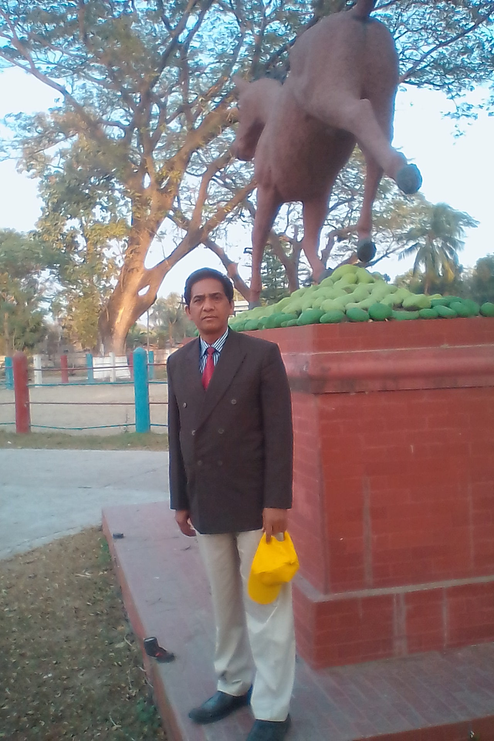
কন্টেন্ট প্রস্তুতকারী
মোঃএনামুল হক
প্রভাষক সমাজবিজ্ঞান
কাকনহাট কলেজ,রাজশাহী।
মোবাইলঃ০১৭১৫-০৪১৭৯৭

Slide 3
পাঠ পরিচিতি
শ্রেণিঃদ্বাদশ
বিষয়ঃ সমাজবিজ্ঞান
নবম অধ্যায়ঃবাংলাদেশের সামাজিক সমস্যা ও প্রতিকারের উপায়
সময়ঃ৪০মিনিট
তারিখঃ২২/১২/২০১৬

Slide 4
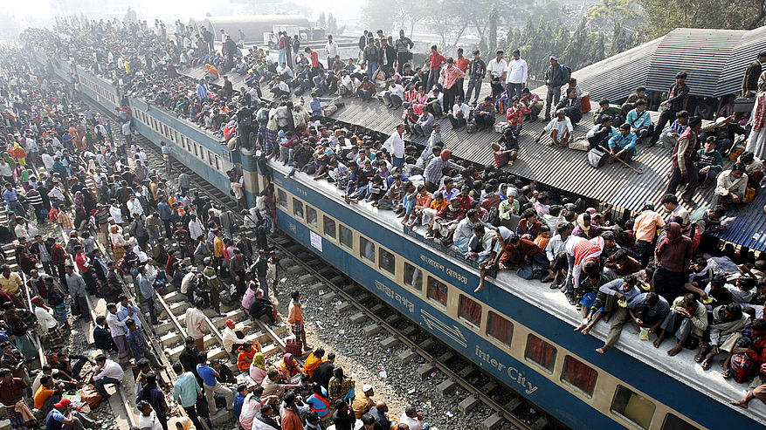
বলতে পার এগুলো কিসের ছবি

Slide 5
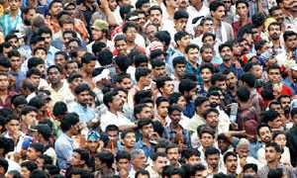

Slide 6
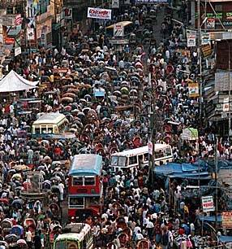

Slide 7
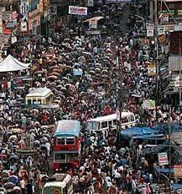
পাঠ শিরোনাম
বাংলাদেশ ও বিশ্বের জনসংখ্যার বর্তমান পরিস্থিতি ও পরিবর্তনের ধারা

Slide 8

শিখনফল
এই পাঠ শেষে শিক্ষার্থীরা-----
১। জনসংখ্যা কী তা বলতে পারবে
২। জনসংখ্যা বৃদ্ধির ধারাগুলো আলোচনা করতে পারবে
৩। বিশ্বের জনসংখ্যার বর্তমান পরিস্থিতি ও পরিবর্তনের
ধারা ব্যাখ্যা করতে পারবে ।

Slide 9
বিষয়বস্তু আলোচনা
২৫মিনিট

Slide 10
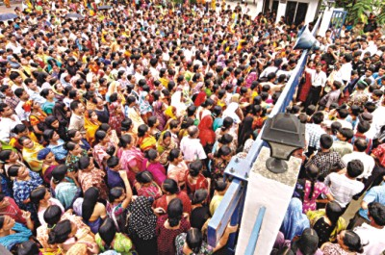
জনসংখ্যা কী?
কোন দেশে নির্দিষ্ট সময়ে পরস্পর সম্পর্কিত ও সংঘবদ্ধভাবে বসবাসরত বিভিন্ন বয়সের নারী-পুরুষের সমষ্টিকে ঐ দেশের জনসংখা বা জনসমষ্টি বলে।

Slide 11
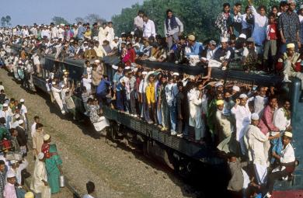
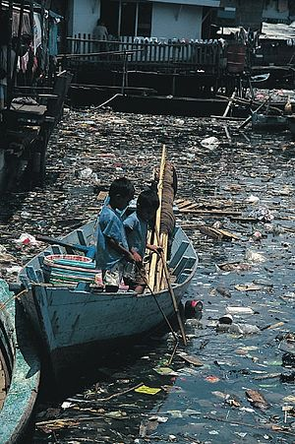
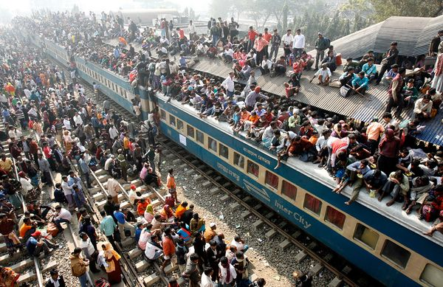
ছবিগুলো লক্ষ কর

Slide 12
বিশ্বের জনসংখ্যার বর্তমান পরিস্থিতি ও পরিবর্তনের ধারা
আমরা জানি এ পৃথিবী হাজার হাজার যুগ পেরিয়ে এসেছে।খ্রিস্টীয় সালের প্রারম্ভ থেকে প্রায় দেড় হাজার বছর পৃথিবীর জনসংখ্যা খুব ধীরে এবং পরবর্তীতে তুলনামূলকভাবে দ্রুত বৃদ্দি পেতে থাকে । এই যে সময়ের সঙ্গে জনসংখ্যা পরিবর্তনের তারতম্য হচ্ছে, তাই জনসংখ্যা পরিবর্তনের গতিধারা ।

Slide 13
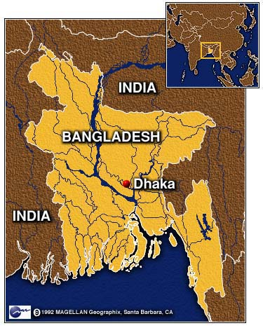
বাংলাদেশের আয়তন – ১,৪৭,৫৭০ বর্গকিলোমিটার

Slide 14
সারণি-১:-বাংলাদেশের জনসংখ্যা বৃদ্ধির ধারা
সাল | লোকসংখ্যা
১৪৫০ | ১কোটি
১৮৫০ | ২কোটি
১৯০১ | ২ কোটি ৮৯ লক্ষ
১৯৩১ | ৩ কোটি ৫৫ লক্ষ
১৯৫১ | ৪ কোটি ২১ লক্ষ
১৯৬১ | ৫ কোটি ৮ লক্ষ ৪০ হাজার ২৩৫
১৯৭৪ | ৭ কোটি ১৩ লক্ষ ১৬ হাজার ৫১৭
১৯৮১ | ৯ কোটি ৬০ লক্ষ
২০০১ | ১৩ কোটি ৯২ লক্ষ
২০১১ | ১৪ কোটি ৯৭ লক্ষ ৭২ হাজার ৩৬৪

Slide 15
সারণি-২
বছর | জনসংখ্যা বৃদ্ধির হার
১৯০১-----৫১ | ১ .০০%
১৯৫১----৬০ | ১ . ৯%
১৯৬১----৭৪ | ২ . ৬%
১৯৮১ | ২ . ৩৬%
১৯৯১ | ২ . ১৭%
২০০১ | ১ . ৫৪%
২০১১ | ১ . ৩৭%

Slide 16
সারণি-৩
দেশ | জনসংখ্যা বৃদ্ধির হার
বাংলাদেশ | ২.২ %
ভারত ও বার্মা | ১.৯৪ %
শ্রীলংকা | ১.৭৯ %
ইন্দোনেশিয়া | ১.৯৫ %
থাইল্যান্ড | ২.০০ %
বাংলাদেশে প্রতি মিনিটে ৫টি শিশু জন্মগ্রহন করছে ।

Slide 17
সারণি-৪
দেশ | জনসংখ্যার ঘনত্ব(প্রতি বর্গ কিঃ মিঃ)
বাংলাদেশ | ৭২৫ জন
ভারত | ২৩৯ জন
বার্মা | ৫৫ জন
নেপাল | ১১২ জন
শ্রীলংকা | ২০৭ জন
থাইল্যান্ড | ১০২ জন

Slide 18
পৃথিবীর জনসংখ্যা পরিবর্তন ( বিলিয়ন )
১৯৫০ | ২.৫৫
১৯৬০ | ৩.০০
১৯৭০ | ৩.৭০
১৯৮০ | ৪.৫০
১৯৯০ | ৫.৩০
১৯৯৯ | ৬.০০
২০০৯ | ৬.৮০

Slide 19
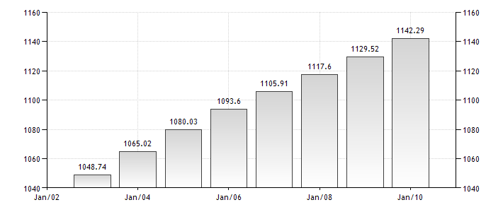

Slide 20
বিশ্বের জনসংখ্যা বৃদ্দির ধারাকে সাধারনত তিনটি পর্যায়ে বিভিক্ত করা যায় ।
জনসংখ্যা বৃদ্ধি
প্রাথমিক পর্যায়
মাধ্যমিক পর্যায়
অতীতকাল-১৬৫০খ্রীঃ । মোট জনসংখ্যা ও বৃদ্দির হার ছিল খুব কম । জন্ম ও মৃত্যুহার উভয়ই খুব বেশী ছিল।
১৬৫০-১৯৫০ খ্রীঃ
এ সময়ে কিছু অঞ্চলে মৃত্যুহার হ্রাসের ফলে এবং অভিগমনের ফলে জনসংখ্যা দ্রুত বৃদ্দি পায় ।
সাম্প্রতিক পর্যায়
১৯৫০-২০১৬ সাল পর্যন্ত সাম্প্রতিক পর্যায়ভুক্ত । বিগত কয়েক দশকে সমগ্র বিশ্বে জনসংখ্যা সার্বিকভাবে যথেষ্ট বৃদ্ধি পেয়েছে । তবে অঞ্চলভেদে দুটি ধারা লক্ষ্য করা যায় ।
উন্নত অঞ্চল
উন্নয়নশীল অঞ্চল

Slide 21
উন্নত অঞ্চল বা উন্নত দেশসমুহ
এই অঞ্চলে জনসংখ্যা বৃদ্ধির হার হ্রাস পেয়েছে ও জনসংখ্যা স্থিতিশীল । উন্নত দেশসমুহে নারী ও পুরুষের শতকরা বৃদ্ধির হারের খুব বেশী পার্থক্য নেই এবং নির্ভরশীল জনসংখ্যার পরিমাণ খুব কম । কর্মক্ষম জনসংখ্যার পরিমাণ অনেক বেশী , ফলে দেশের অর্থনৈতিক কার্যাবলীতে তারা বেশী অবদান রেখেছে ।
সাধারণত ০-১৮ বছর বয়সের শিশু এবং ৬৫ এর ঊর্দ্ধ বয়সের জনসংখ্যাকে নির্ভরশীল জনসংখ্যা বলে । বাকীদের কর্মক্ষম জনসংখ্যা হিসাবে ধরা হয় ।

Slide 22
উন্নয়নশীল অঞ্চল বা উন্নয়নশীল দেশ
বিশ্বের উন্নয়নশীল অঞ্চলে জনসংখ্যা বৃদ্ধির হার এখন ও বেশী । উন্নয়নশীল দেশসমুহে বিগত কয়েক দশকে যে হারে মৃত্যুর হার কমেছে , সে হারে জন্মহার কমেনি । মোট জনসংখ্যায় শিশু ও অপ্রাপ্ত বয়স্কদের অনুপাত বেশী । ফলে নির্ভরশীল জনসংখ্যা বেশী । কর্মক্ষম জনসংখ্যা কম থাকায় অর্থনৈতিক দিক থেকে এই সকল দেশ অনেক পিছিয়ে ।
জনসংখ্যা পিড়ামিডঃ নারী-পুরূষের বয়সভিত্তিক বিন্যাস গ্রাফে প্রকাশ করলে ত্রিভুজ বা পিড়ামিড সদৃশ যে নকশা তৈরী হয় তাকে জনসংখ্যা পিড়ামিড বলে । উল্লম্ব অক্ষে বয়স এবং আনূভূমিক অক্ষে বামে পুরূষ ও ডানে নারীর সংখ্যা বা শতকরা হার স্তম্ভে স্থাপন করা হয় ।

Slide 23
দলীয় কাজ
সময়ঃ ২০ মিনিট
পদ্মা দলঃ
জনসংখ্যা পরিবর্তনের গতিধারা বলতে কী বুঝ ?
যমূনা দলঃ
বিশ্বের জনসংখ্যা বৃদ্ধির যেকোন ২টি পর্যায় ব্যাখ্যা কর।

Slide 24
মূল্যায়ণ
সময়ঃ ৫ মিনিট
১।জনসংখ্যা বৃদ্ধির ধারাকে কয়টি পর্যায়ে ভাগ করা যায় ?
২।নির্ভরশীল জনসংখ্যা বলতে কী বুঝ ?
৩।প্রাথমিক পর্যায় কাকে বলে ?
৪।জনসংখ্যা বৃদ্ধির সাম্প্রর্তিক পর্যায়কে কয়টি ভাগে ভাগ করা যায়?

Slide 25
বাড়ীর কাজ
১।বাংলাদেশের জনসংখ্যা বৃদ্ধি কোন পর্যায়ে পড়ে বলে তুমি মনে কর ? আলোচনা কর ।

Slide 26

আবার আসিব ফিরে
এ বাংলায়
ধন্যবাদ

